Slide 1
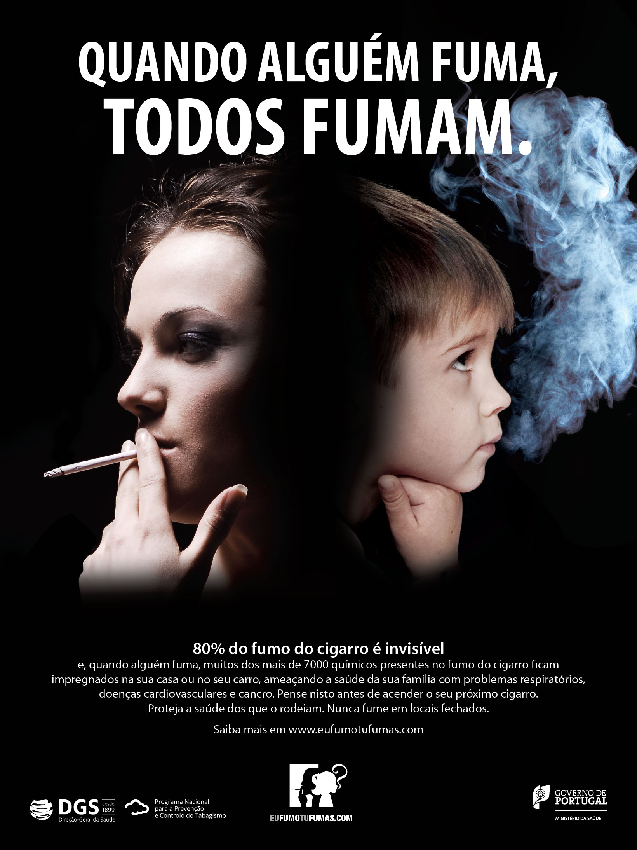
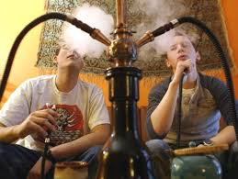
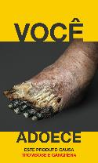
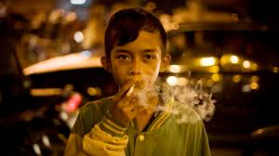
Aspectos sanitários relativos ao Projeto de Lei nº 769/2015

Slide 2
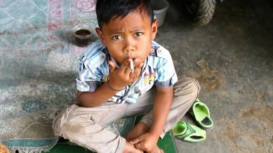
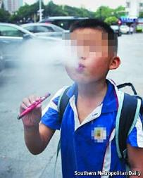
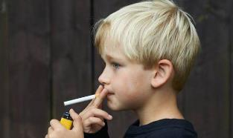
Tabagismo
mata 2 em cada 3 usuários
doença pediátrica
https://www.pri.org/stories/number-children-smoking-indonesia-getting-out-control
https://www.economist.com/china/2015/06/11/candy-flavoured-smokes-for-kids
https://www.express.co.uk/life-style/health/560699/Half-million-youngsters-die-smoking-later-life-warns-Cancer-Research-UK

Slide 3
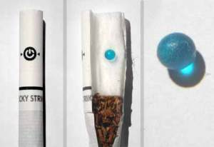
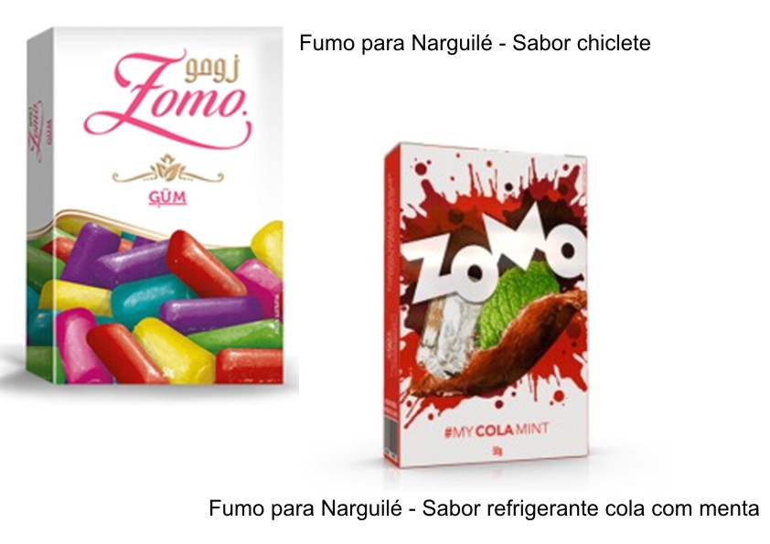
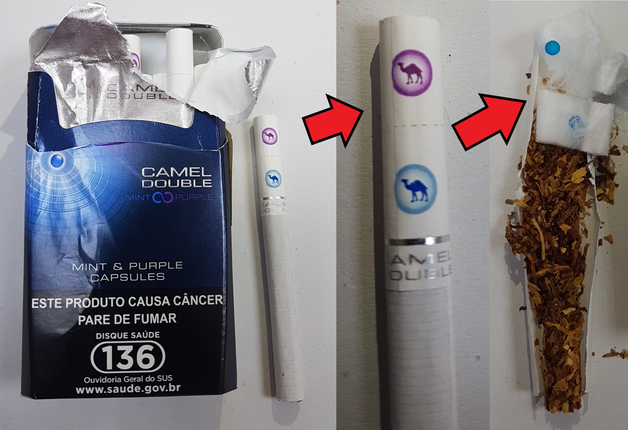
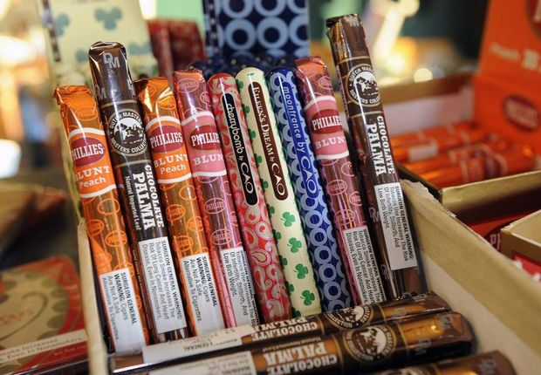
Aditivos
mascaram o sabor, aspereza e odor
atrativos e devem ser banidos (OMS)
proibidos em mais de 40 países

Slide 4
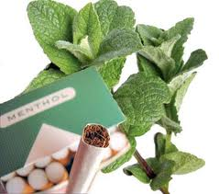
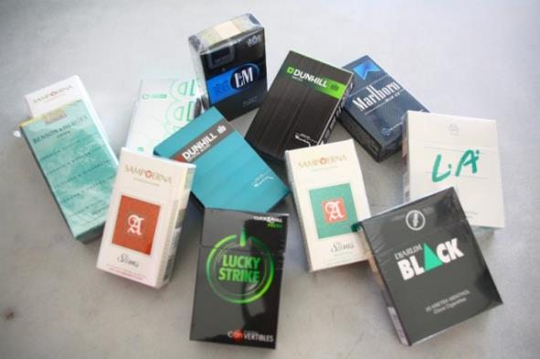
CIGARROS - sabores e aromas
Alguns chegam a ter mais de 200 aditivos!

Slide 5
Perigo de alguns aditivos
Mentol:
  reduz a irritação da fumaça e facilita o uso por iniciantes
Ácido Levulínico:
  anestesia o trato respiratório superior,
  reduz a irritação da fumaça,
  aumenta a recepção cerebral da nicotina.
Amônia:
  faz com que a nicotina seja absorvida mais fácil e rapidamente pelos pulmões
Açúcar:
  aumenta a palatabilidade e reduz a aspereza da fumaça,
  produz acetaldeído, que aumenta o poder viciante da nicotina, fazendo com que os receptores cerebrais sejam mais receptivos à nicotina
Goma Guar:
  após combustão gera as substâncias diacetil e o furfural, que apresentam cheiro e gosto que aumentam a atratividade dos produtos
Cacau
  contém teobromina, que é uma substância broncodilatadora e deixa a fumaça menos irritante para que os fumantes a aspirem mais profundamente.

Slide 6


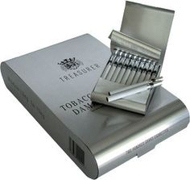
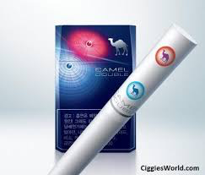
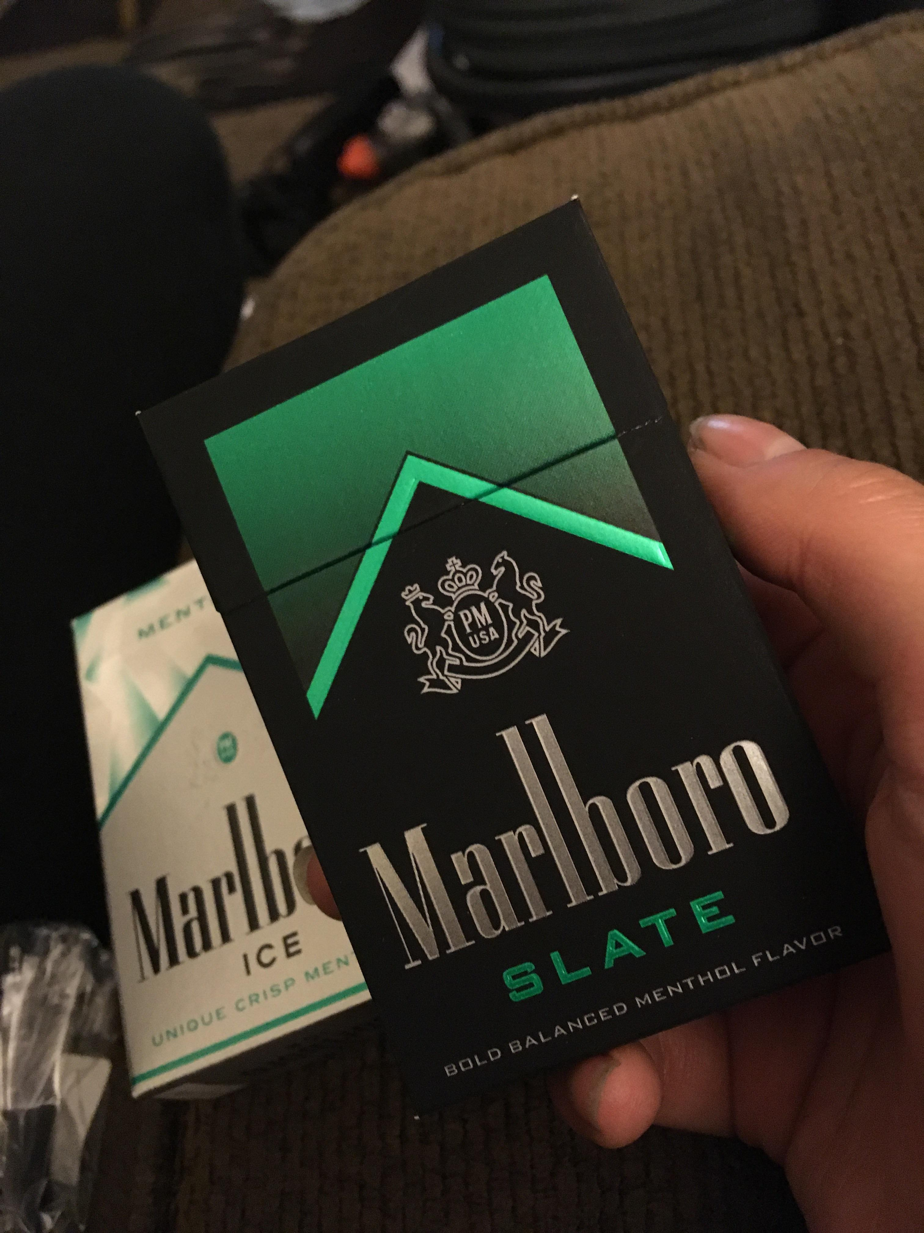
Embalagens – marketing e promoção

Slide 7
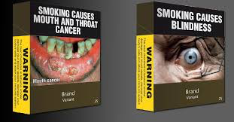
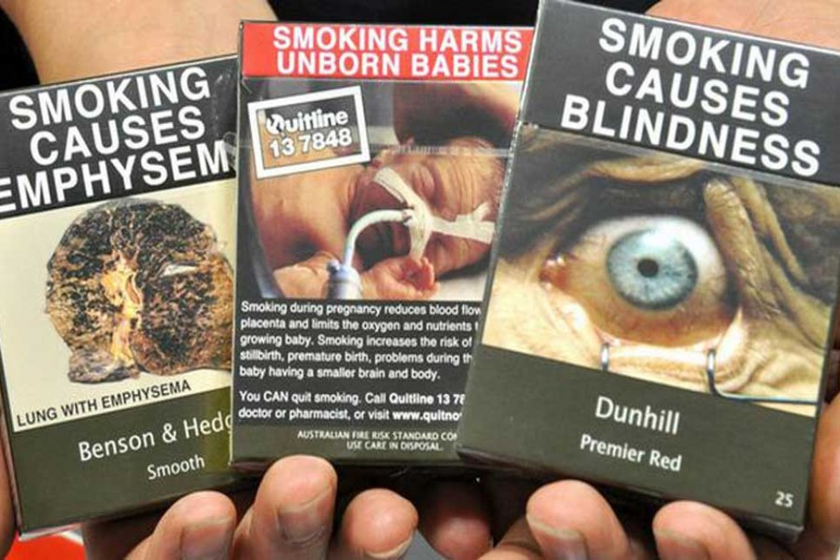
Embalagens padronizadas
Recomendadas
pela OMS
Austrália - 2012

Slide 8
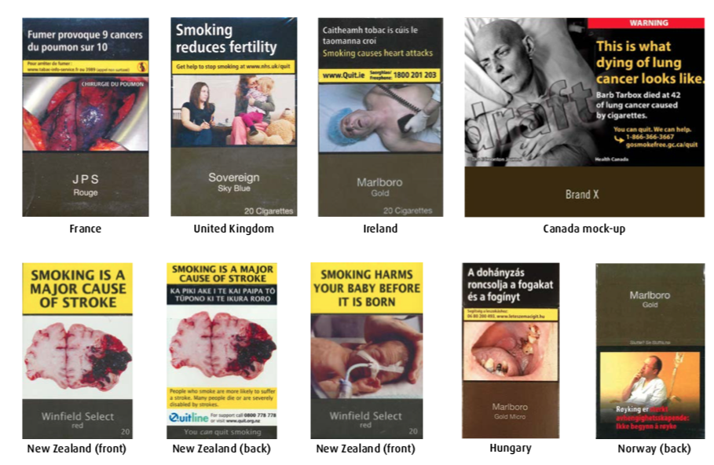
Embalagens Padronizadas

Slide 9
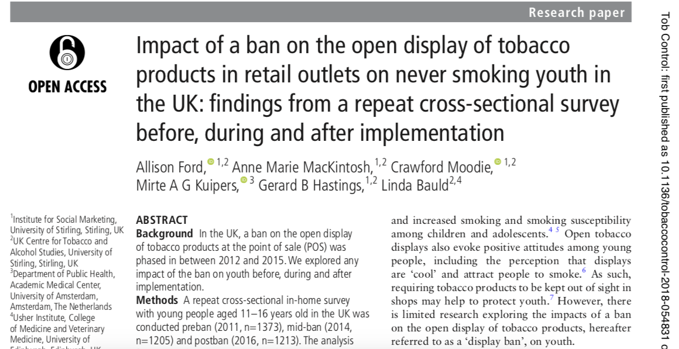
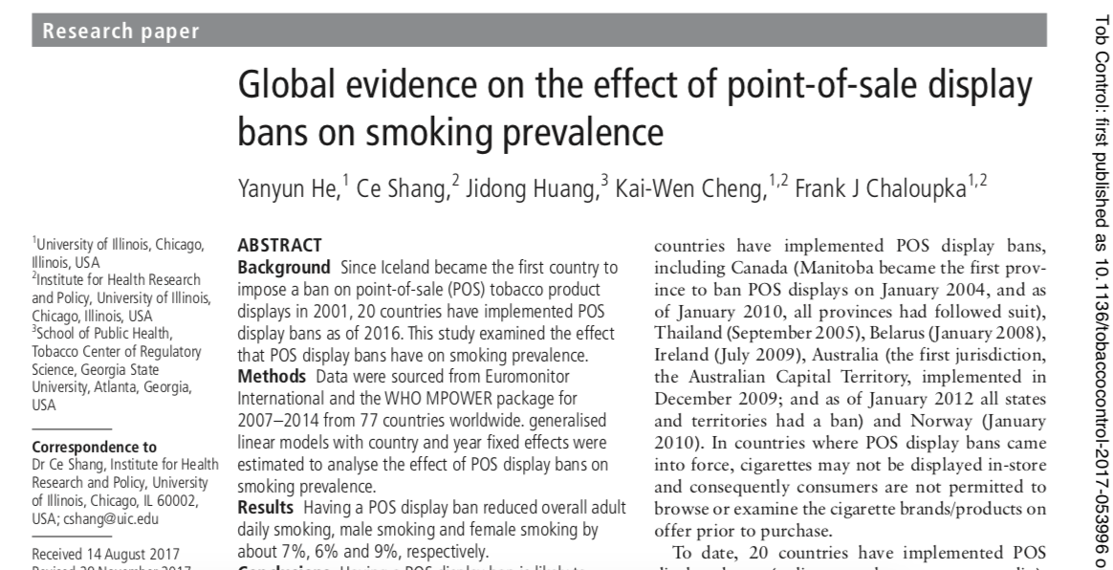
Proibição da exposição dos produtos
Recomendada pela OMS
Proibida em 20 países, de 2001 a 2016
Tobacco Control:
  Reino Unido: redução da susceptibilidade dos adolescentes ao tabagismo
  Análise global: confirma que a proibição reduz a prevalência ao tabagismo

Slide 10
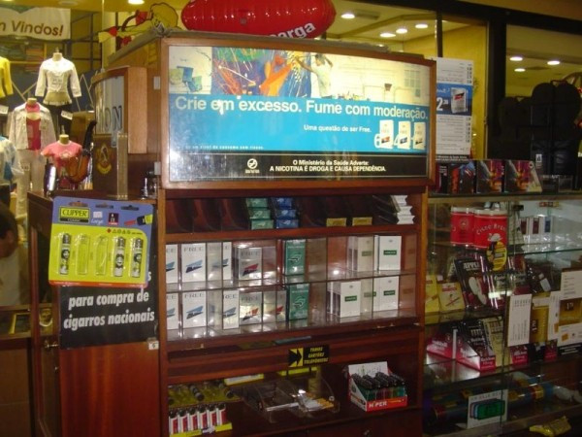
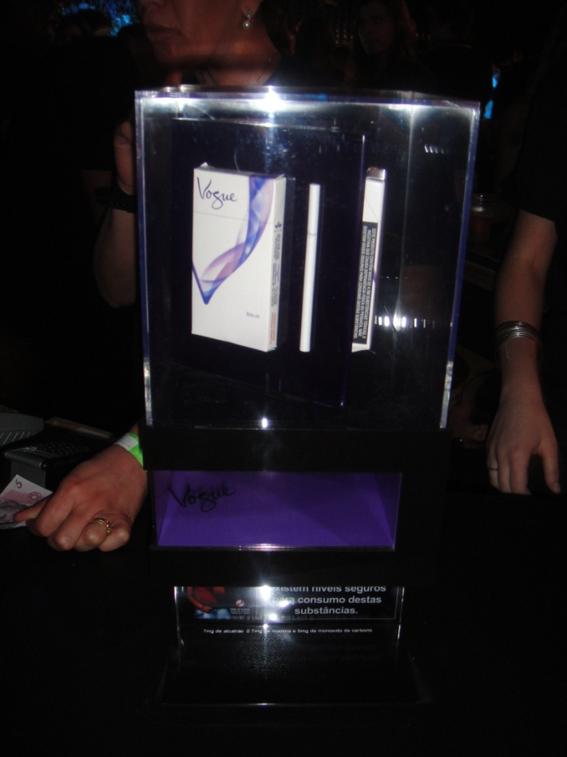
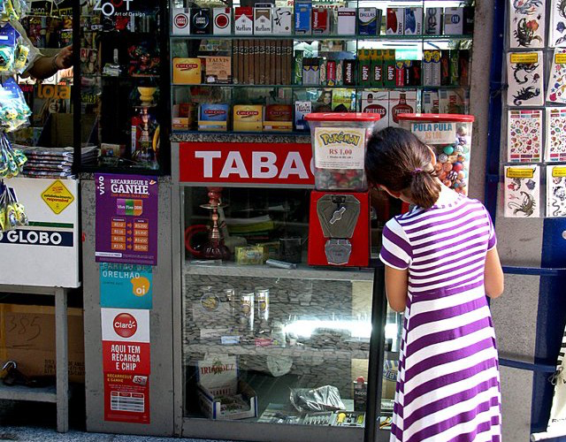
Exposição dos Produtos – propaganda e marketing

Slide 11
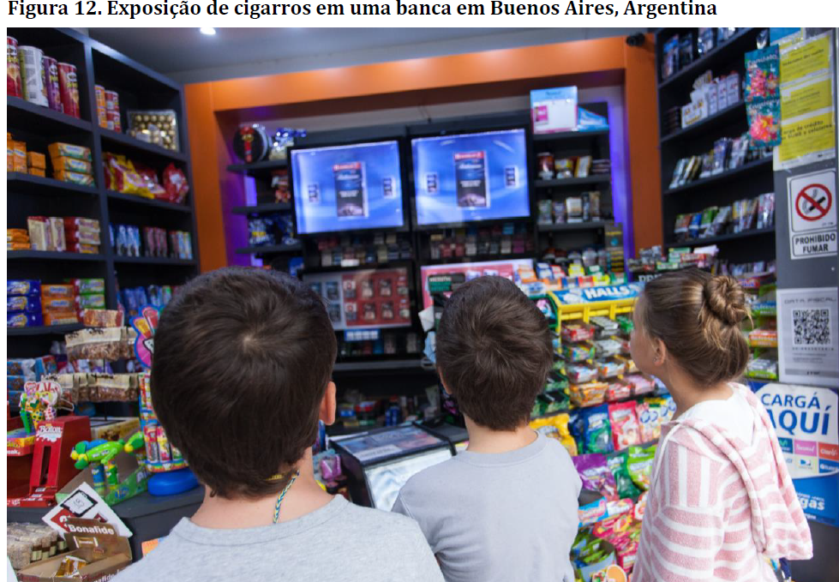
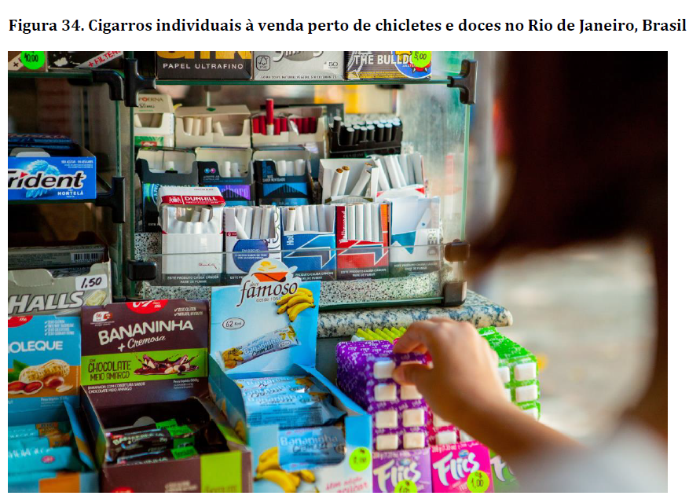
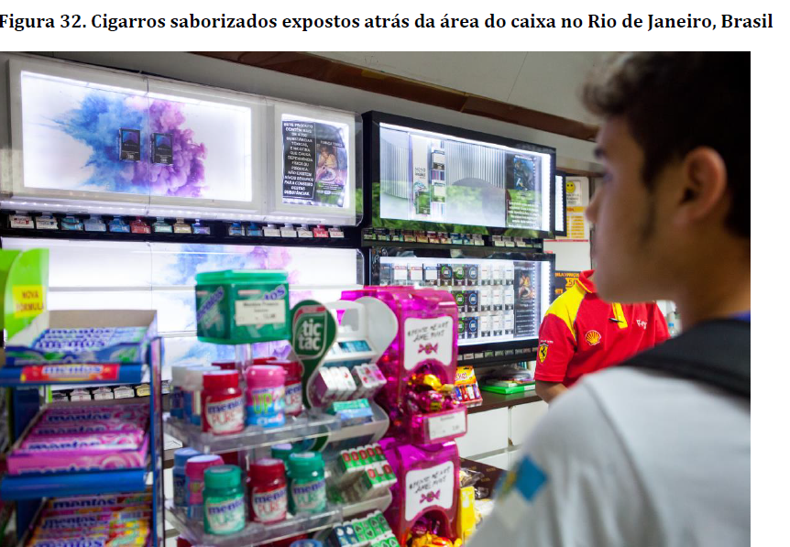
Atratividade para crianças

Slide 12
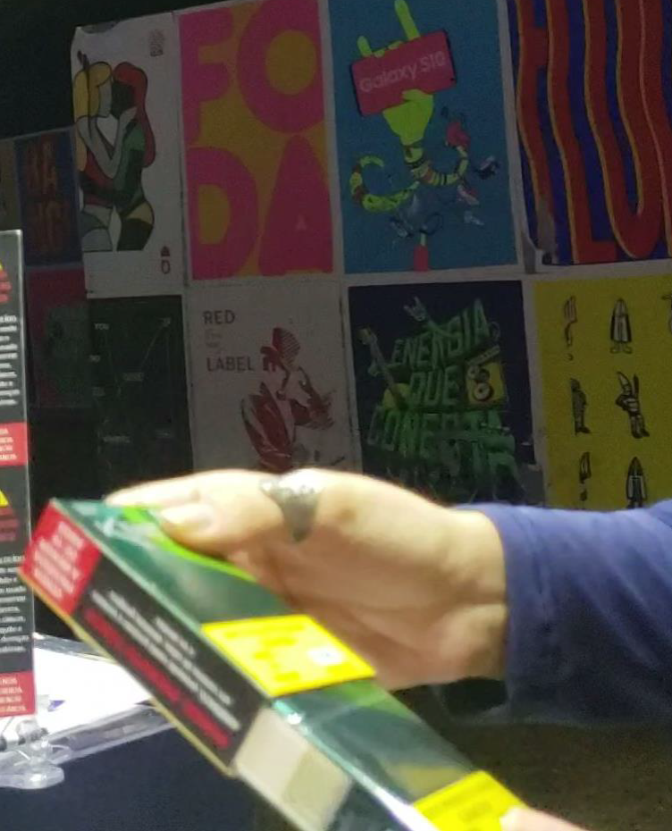
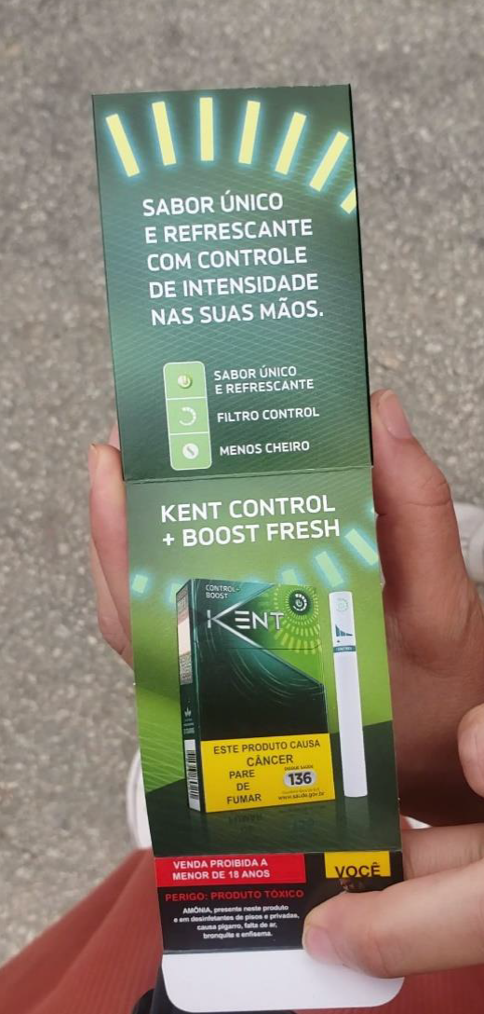
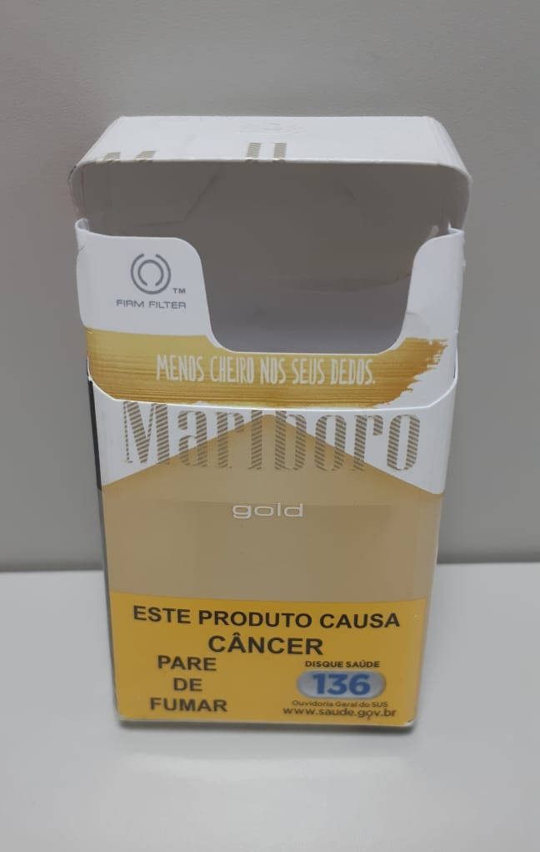
Descumprimentos atuais – embalagens e expositores

Slide 13
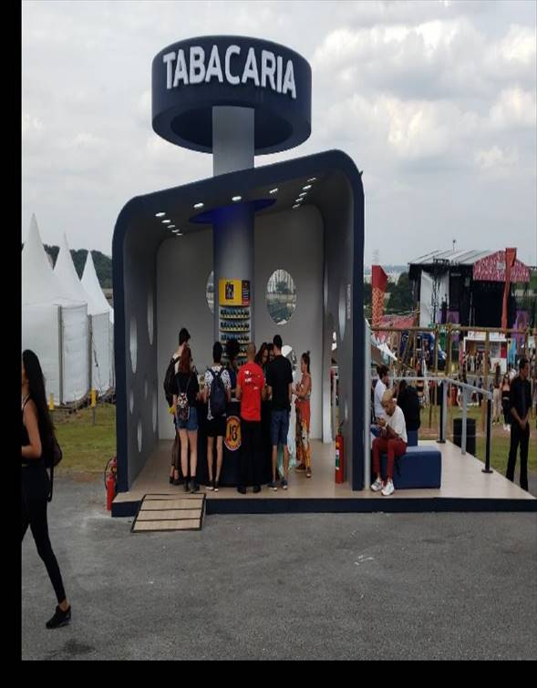
Descumprimentos atuais – grandes eventos

Slide 14
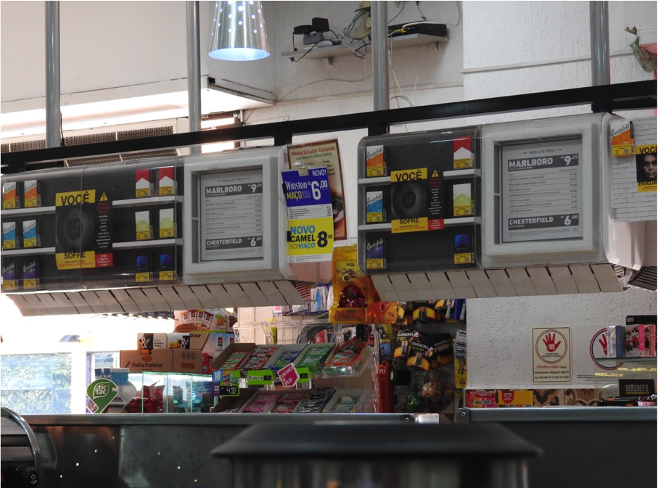
Descumprimentos atuais - padaria SP

Slide 15
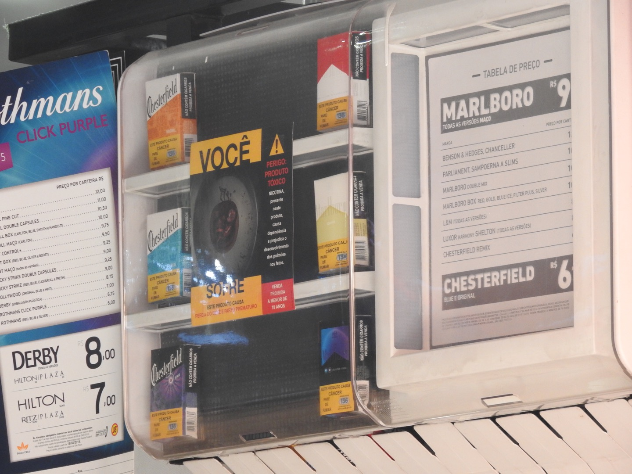
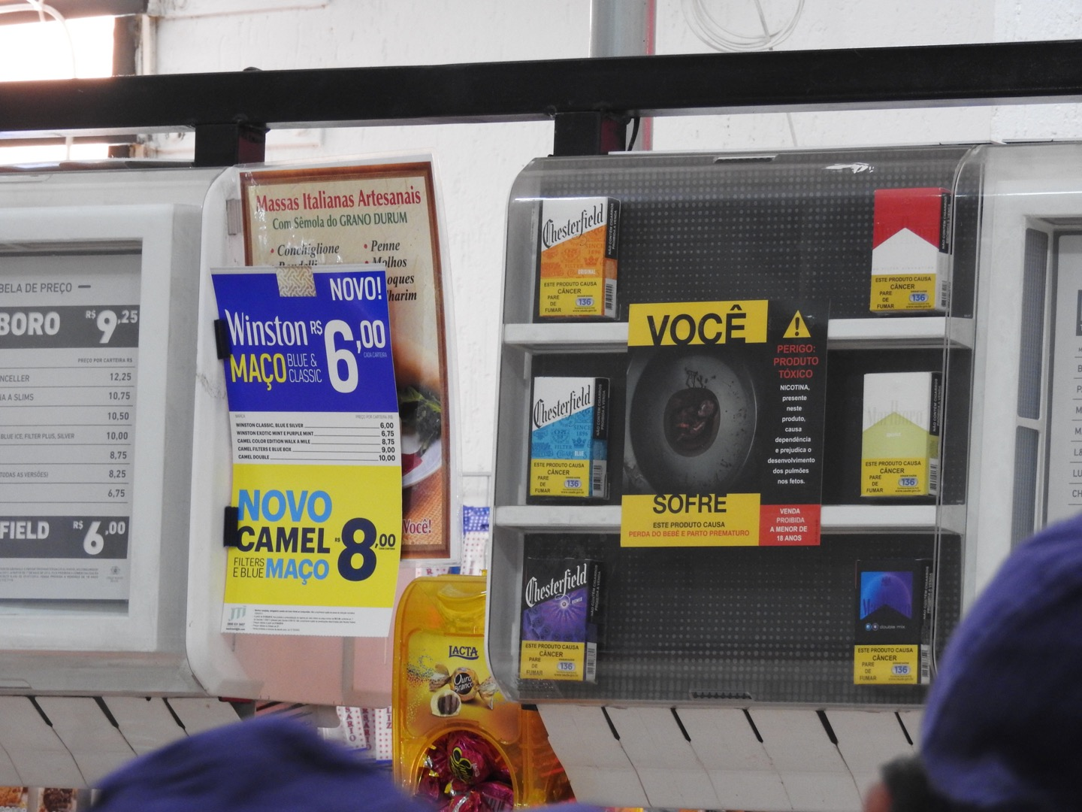
Descumprimentos atuais - padaria SP

Slide 16
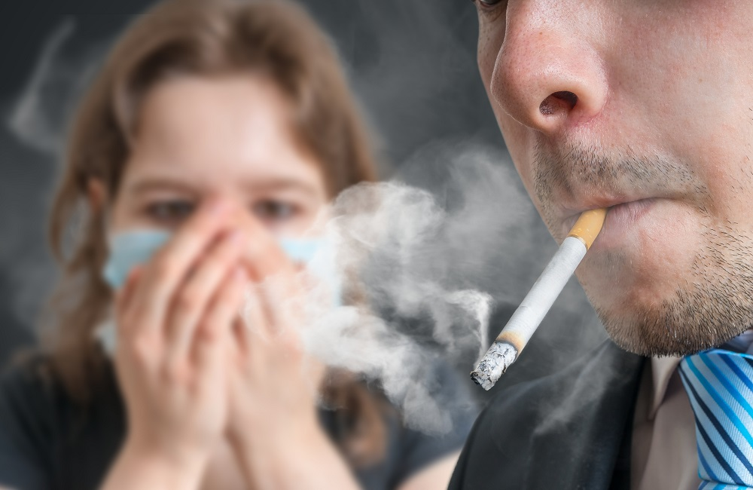
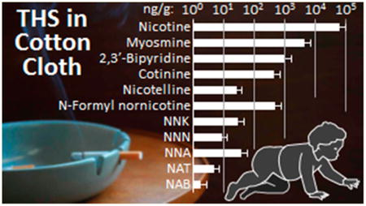
Proibição de fumo no interior de veículos com menores de 18 anos
https://observatoriodeoncologia.com.br/wp-content/uploads/2018/12/shutterstock_462323689-1000x650.jpg
https://www.ncbi.nlm.nih.gov/pmc/articles/PMC5501723/

Slide 17
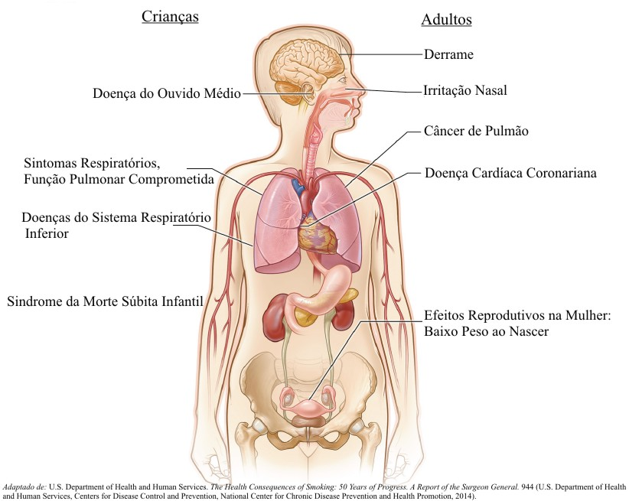

Slide 18
Para saber mais
Fumo passivo
Office on Smoking and Health (US). The Health Consequences of Involuntary Exposure to Tobacco Smoke: A Report of the Surgeon General [Internet]. Atlanta (GA): Centers for Disease Control and Prevention (US); 2006 [cited 2019 May 14]. (Publications and Reports of the Surgeon General). Available from: http://www.ncbi.nlm.nih.gov/books/NBK44324/
Fumo de terceira mão
Jacob P, Benowitz NL, Destaillats H, Gundel L, Hang B, Martins-Green M, et al. Thirdhand Smoke: New Evidence, Challenges, and Future Directions. Chem Res Toxicol [Internet]. 2017 Jan 17 [cited 2019 May 14];30(1):270–94. Available from: https://www.ncbi.nlm.nih.gov/pmc/articles/PMC5501723/
Aditivos em tabaco
German Cancer Research Center (ed.). Additives in Tobacco Products Contribution of Carob Bean Extract, Cellulose Fibre, Guar Gum, Liquorice, Menthol, Prune Juice Concentrate and Vanillin to Attractiveness, Addictiveness and Toxicity of Tobacco Smoking [Internet]. Heidelberg: German Cancer Research Center; 2012 [cited 2016 May 18] p. 40. Available from: http://www.dkfz.de/de/tabakkontrolle/download/PITOC/PITOC_Additives_in_Tobacco_Products_Report.pdf
Propaganda de produtos de tabaco e seus impactos
U.S. Department of Health and Human Services. Preventing Tobacco Use Among Youth and Young Adults: A Report of the Surgeon General [Internet]. Atlanta, GA: U.S. Department of Health and Human Services, Centers for Disease Control and Prevention, National Center for Chronic Disease Prevention and Health Promotion; 2012 [cited 2016 May 16] p. 1395. Available from: http://www.surgeongeneral.gov/library/reports/preventing-youth-tobacco-use/index.html

Slide 19
Para saber mais
Doença pediátrica
U.S. Department of Health and Human Services. Preventing Tobacco Use Among Youth and Young Adults: A Report of the Surgeon General [Internet]. Atlanta, GA: U.S. Department of Health and Human Services, Centers for Disease Control and Prevention, National Center for Chronic Disease Prevention and Health Promotion; 2012 [cited 2016 May 16] p. 1395. Available from: http://www.surgeongeneral.gov/library/reports/preventing-youth-tobacco-use/index.html
Loddenkemper R, Kreuter M. The Tobacco Epidemic. Karger Medical and Scientific Publishers; 2015. 288 p.
Committee on Environmental Health, Committee on Substance Abuse, Committee on Adolescence, Committee on Native American Child Health. Tobacco Use: A Pediatric Disease. Pediatrics [Internet]. 2009 Nov 1 [cited 2017 Jul 8];124(5):1474–87. Available from: http://pediatrics.aappublications.org/content/124/5/1474
Tanski SE, Prokhorov AV, Klein JD. Youth and tobacco. Minerva Pediatr. dezembro de 2004;56(6):553–65.
Plain Package
Agaku IT, Filippidis FT, Vardavas CI. Effectiveness of Text versus Pictorial Health Warning Labels and Predictors of Support for Plain Packaging of Tobacco Products within the European Union. EAR [Internet]. 2015 [cited 2019 May 15];21(1):47–52. Available from: https://www.karger.com/Article/FullText/366019
d’Ornellas MCG da S, Brust-Renck PG, d’Ornellas MCG da S, Brust-Renck PG. Adoção de embalagens padronizadas de produtos de tabaco no Brasil: contribuição da ciência da decisão à proteção do direito humano à saúde. Cadernos de Saúde Pública [Internet]. 2017 [cited 2019 May 15];33(7). Available from: http://www.scielo.br/scielo.php?script=sci_abstract&pid=S0102-311X2017000700301&lng=en&nrm=iso&tlng=pt
Fasciculo especial da Tobacco Control sobre a efetividade do plain package na Austrália
Tobacco Control: 24 (Suppl 2). Tobacco Control [Internet]. 2015 Apr 1 [cited 2019 May 15];24(Suppl 2). Available from: https://tobaccocontrol.bmj.com/content/24/Suppl_2
The Canadian Cancer Society International Tobacco Packaging Report
https://www.fctc.org/wp-content/uploads/2018/10/CCS-international-warnings-report-2018-English-2-MB.pdf

Slide 20
Muito Obrigada!
ANVISA - Terceira Diretoria
Gerência Geral de Registro e Fiscalização de Produtos Fumígenos
Derivados ou não do Tabaco
ggtab@anvisa.gov.br

